Slide 1

ΟΥΡΈΣ ΠΡΟΤΕΡΑΙΌΤΗΤΑΣ ΓΙΑ ΑΠΟΔΟΤΙΚΌΤΕΡΗ ΥΛΟΠΟΊΗΣΗ ΤΟΥ ΑΛΓΟΡΊΘΜΟΥ ΤΟΥ DIJKSTRA

Slide 2
ΕΙΣΑΓΩΓΗ ΣΤΟ ΠΡΟΒΛΗΜΑ
Συχνό πρόβλημα στην σημερινή εποχή είναι η εύρεση των συντομότερων διαδρομών (καθημερινές αποστάσεις, επιστήμη, δίκτυα μετάδοσης πληροφορίας)
Τρόπος επίλυσης του προβλήματος Αλγόριθμος Dijkstra
Ο Αλγόριθμος Dijkstra επιλύει αποτελεσματικά προβλήματα συντομότερων διαδρομών με άπληστη αναζήτηση (greedy search)
Υλοποίηση αλγορίθμου με λίστες για αποθήκευση των ετικετών των κόμβων
Χρονική Πολυπλοκότητα : O ()
Άλλος τρόπος επίλυσης : A* (A-star Algorithm) που βασίζεται στην χρήση ευρετικών μεθόδων για καλύτερη γνώση του χώρου του προβλήματος και πρόβλεψη του τελικού μονοπατιού. Συνάρτηση : f(u)= g(u) + h(u), όπου h Το προβλεπόμενο κόστος της τελικής διαδρομής

Slide 3
ΣΚΟΠΌΣ ΤΗΣ ΔΙΠΛΩΜΑΤΙΚΉΣ
Όπως είδαμε η πολυπλοκότητα εκτέλεσης του Αλγορίθμου με χρήση λιστών είναι της τάξεως του O(), όπου n= πλήθος κόμβων
Σκοπός μας είναι η εύρεση μιας πιο αποδοτικής υλοποίησης για μείωση του κόστους εκτέλεσης
Αντικατάσταση της λίστας με μια ουρά προτεραιότητας για την επίλυση του προβλήματος

Slide 4
ΣΥΝΕΙΣΦΟΡΆ ΔΙΠΛΩΜΑΤΙΚΉΣ
Μελέτη ουρών προτεραιότητας όσον αφορά τους χρόνους εκτέλεσης των λειτουργιών τους
Υλοποίηση του Αλγορίθμου του Dijkstra με 4 διαφορετικές ουρές (Standard Binary Heap, Binary Heap No-dec, Pairing Heap, Sequence Heap)
Εφαρμογή σε πραγματικά γραφήματα – οδικά δίκτυα (Real-life graphs) και εκτέλεση ερωτημάτων (queries)
Καταγραφή αποτελεσμάτων για διαφορετικές συνθήκες (μέγεθος γραφήματος, απόσταση των queries)

Slide 5
BINARY HEAP
Ταξινόμηση των στοιχείων σε πλήρες δυαδικό δέντρο:
  Standard Binary Heap
  Binary Heap No-Dec
  Bottom-Up Binary Heap
Ενδεικτικές λειτουργίες:
Λειτουργία | Χρονική Πολυπλοκότητα
Insert | O(logn)
Delete-min | Θ(logn)
Decrease-key | O(logn)

Slide 6
PAIRING HEAP
Ουρά βασισμένη στην συνένωση σωρών ή δέντρων
Είδη Heap:
  2-pass, για δύο σωρούς
  Muti-pass, για παραπάνω από δυο σωρούς
Ενδεικτικές λειτουργίες:
Λειτουργίες | Χρονική Πολυπλοκότητα
Insert | Θ(1)
Delete-min | O(logn)
Meld | Θ(1)
Decrease-key | o(logn)

Slide 7
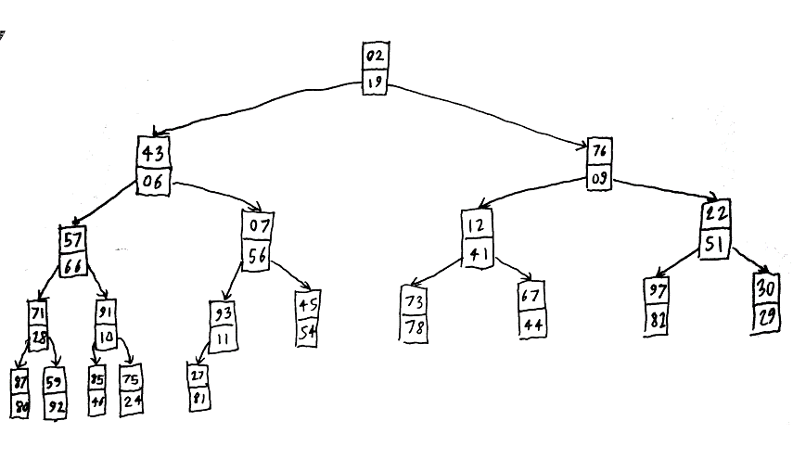
SEQUENCE HEAP
Πολυδιάστατη δομή δεδομένων (K-N)
Τα στοιχεία του σωρού έχουν k: κλειδιά το καθένα
Δομή πλήρους δυαδικού δέντρου
Λειτουργίες:
Λειτουργία | Χρονική Πολυπλοκότητα
Insert | O(logn)
Extract-min | O(logn)

Slide 8
ΑΛΓΌΡΙΘΜΟΣ DIJKSTRA ΜΕ ΟΥΡΈΣ ΠΡΟΤΕΡΑΙΌΤΗΤΑΣ
Ψάχνουμε κάποια πιο αποδοτική μέθοδο ταξινόμησης
Τοποθετούμε στην ουρά τις αποστάσεις των κόμβων από την αρχική s ώστε να μειωθεί ο χρόνος αναζήτησης
Κατηγορίες υλοποίησης:
  DijkstraDec:Υλοποίηση του αλγορίθμου με την χρήση ουρών προτεραιότητας που εκτελούν την decrease-key
  DijkstraNoDec: Υλοποίηση με χρήση ουρών προτεραιότητας που δεν εκτελούν την decrease-key για χαλάρωμα ακμών

Slide 9
Σύγκριση των αλγορίθμων
Dijkstra Με λίστα
Dijkstra Με Ουρά προτεραιότητας

Slide 10
ΖΗΤΉΜΑΤΑ ΥΛΟΠΟΊΗΣΗΣ
Ο υπολογιστής που χρησιμοποιήθηκε είναι το laptop μου Dell Vostro με επεξεργαστή 3.00 Ghz και λειτουργικού συστήματος Windows
Οι εντολές εκτελέστηκαν σε λειτουργικό σύστημα Linux (mint) αφού πρώτα εργαστήκαμε σε εικονική μηχανή (VirtualBox)
Η γλώσσα προγραμματισμού ήταν η C++
Άλλα εργαλεία που χρησιμοποιήθηκαν: Word, Excel, Powerpoint, Linux terminal

Slide 11
ΠΕΙΡΑΜΑΤΙΚΆ ΔΕΔΟΜΈΝΑ
Τα πειραματικά δεδομένα πάνω στα οποία έγινε η εφαρμογή του αλγορίθμου λήφθηκαν από την ιστοσελίδα του DIMACS9
Αφορούν πραγματικά δίκτυα μεγαλουπόλεων των ΗΠΑ όπου τα σημεία θεωρούνται οι κόμβοι και οι αποστάσεις τους οι ακμές του γραφήματος
Αναλυτικά τα οδικά δίκτυα:
  New York State (264.436 κόμβοι, 733.846 ακμές)
  Florida State (1.070.376 κόμβοι, 2.712.798 ακμές)

Slide 12
ΣΥΝΘΉΚΕΣ ΕΚΤΈΛΕΣΗΣ
Για κάθε γράφημα έχουν εκτελεστεί 20.000 ερωτήματα (queries)
Έχουμε εκτελέσει δυο εκδοχές του Αλγορίθμου (Plain Dijkstra, A*)
Κατηγοριοποίηση των ερωτημάτων βάσει των αποστάσεων τους σε μικρές, μεσαίες και μεγάλες:
New York State Florida State
Αναλυτική καταγραφή μέσου χρόνου εκτέλεσης (time) και μέσου πλήθους ταξινομήσεων (settled_nodes) των ερωτημάτων
Distance type | Min_dist(km) | Max_dist (km)
Short | 0 | 100
Medium | 250 | 600
Long | 1000 | 2500
Distance type | Min_dist(km) | Max_dist(km)
Short | 0 | 500
Medium | 1000 | 5000
Long | 8000 | 15000

Slide 13
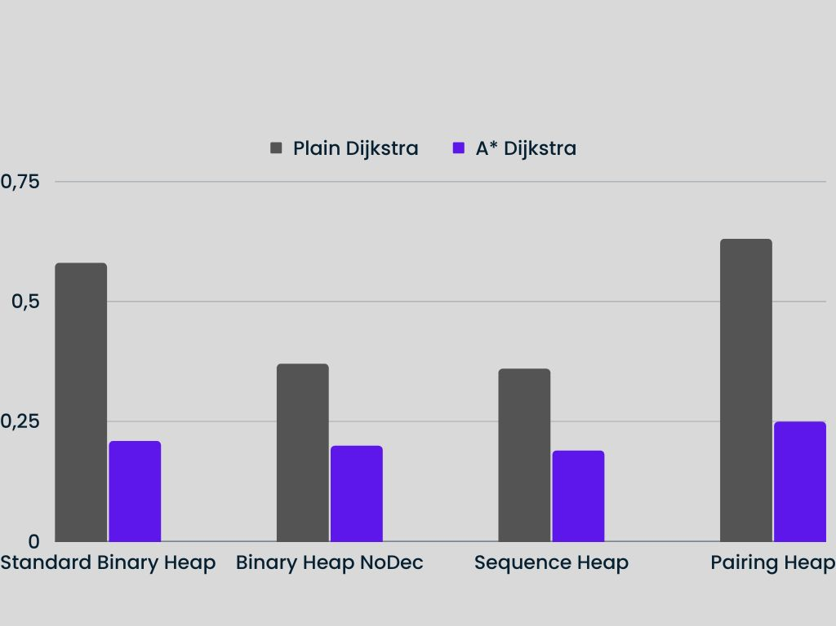
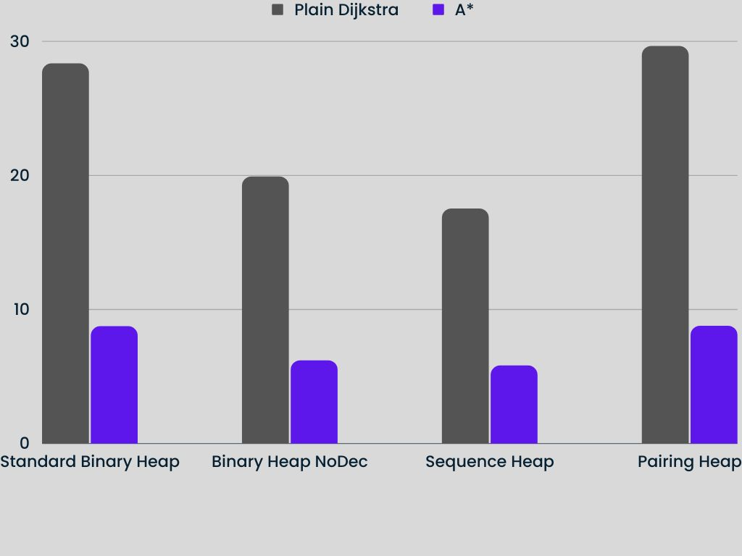
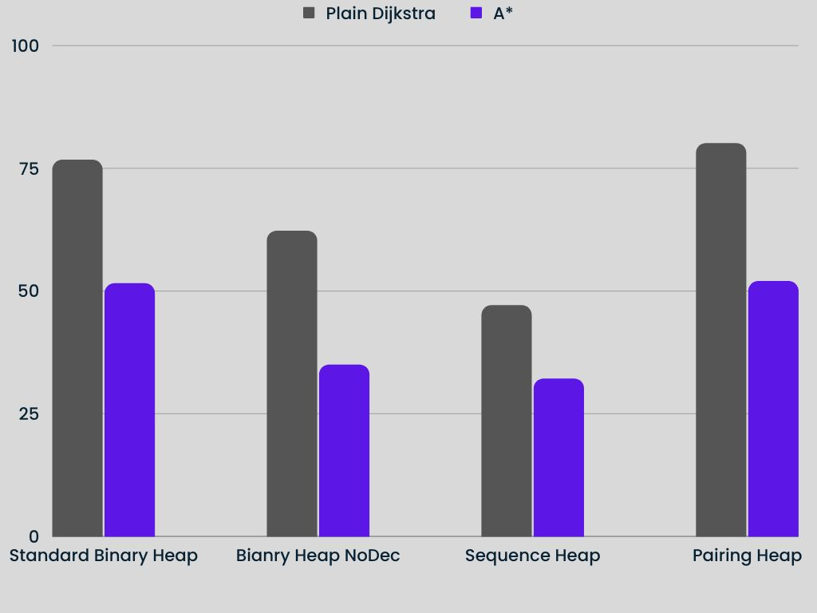
NEW YORK STATE(1)
Time (ms)
Short distances
Medium distances
Long distances

Slide 14
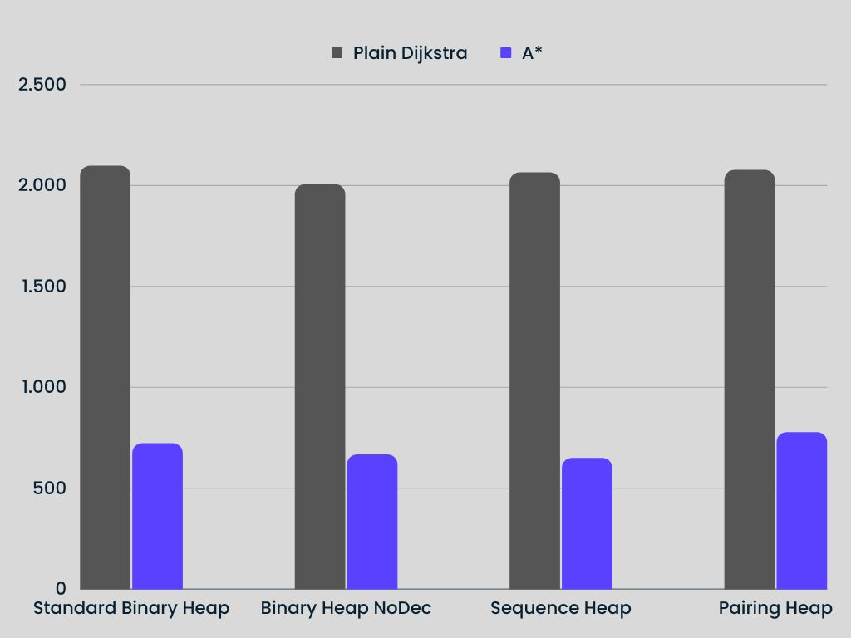
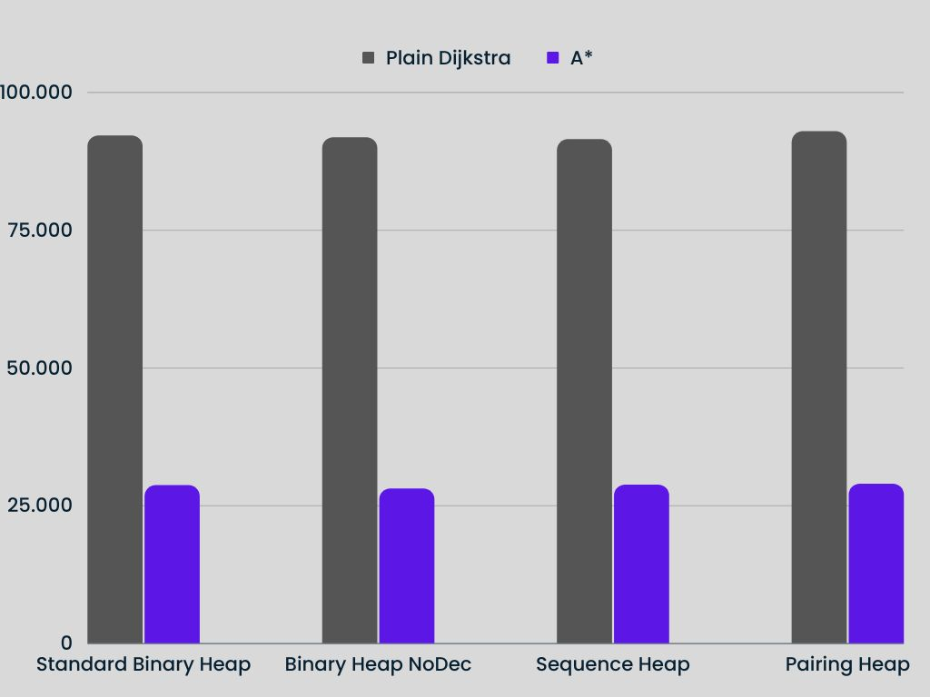
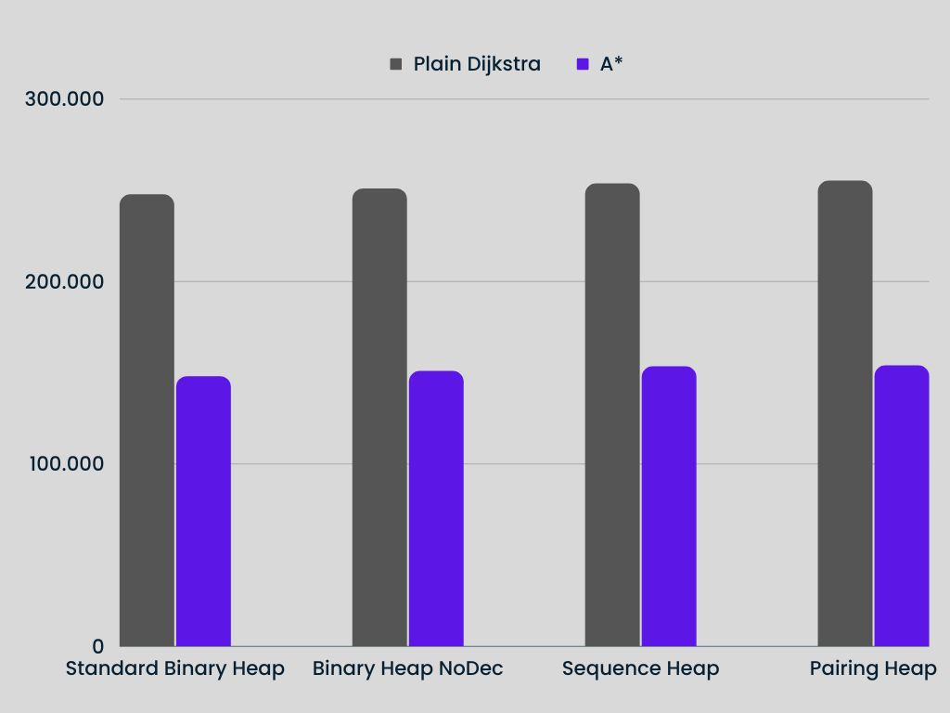
NEW YORK STATE(2)
Settled_nodes
SHORT DISTANCES
MEDIUM DISTANCES
LONG DISTANCES

Slide 15
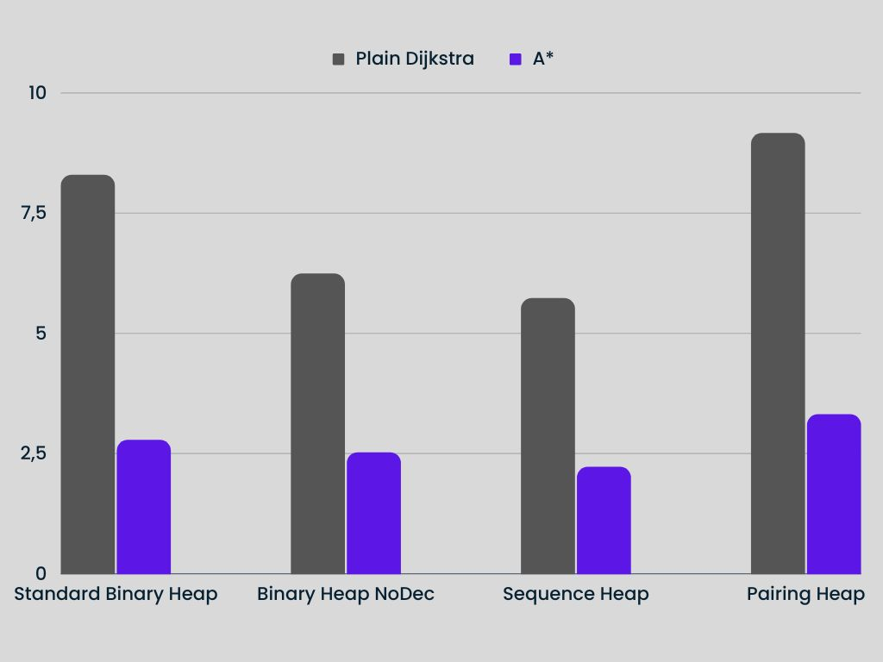
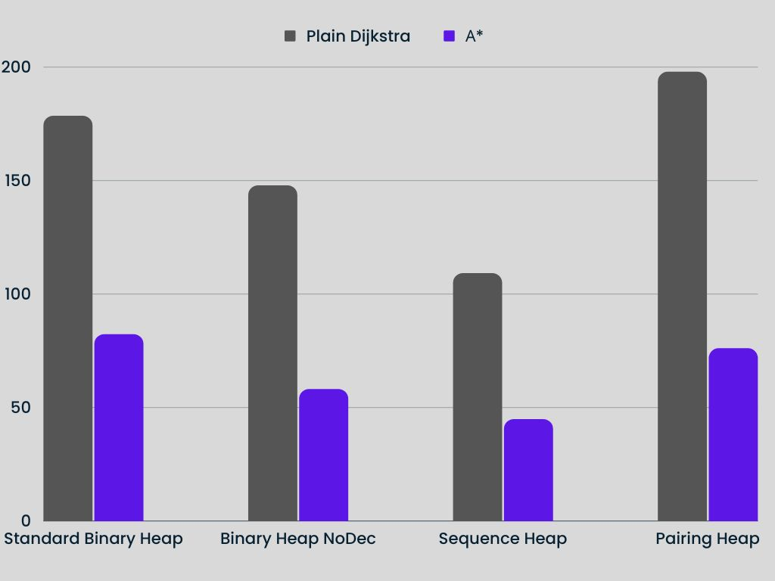
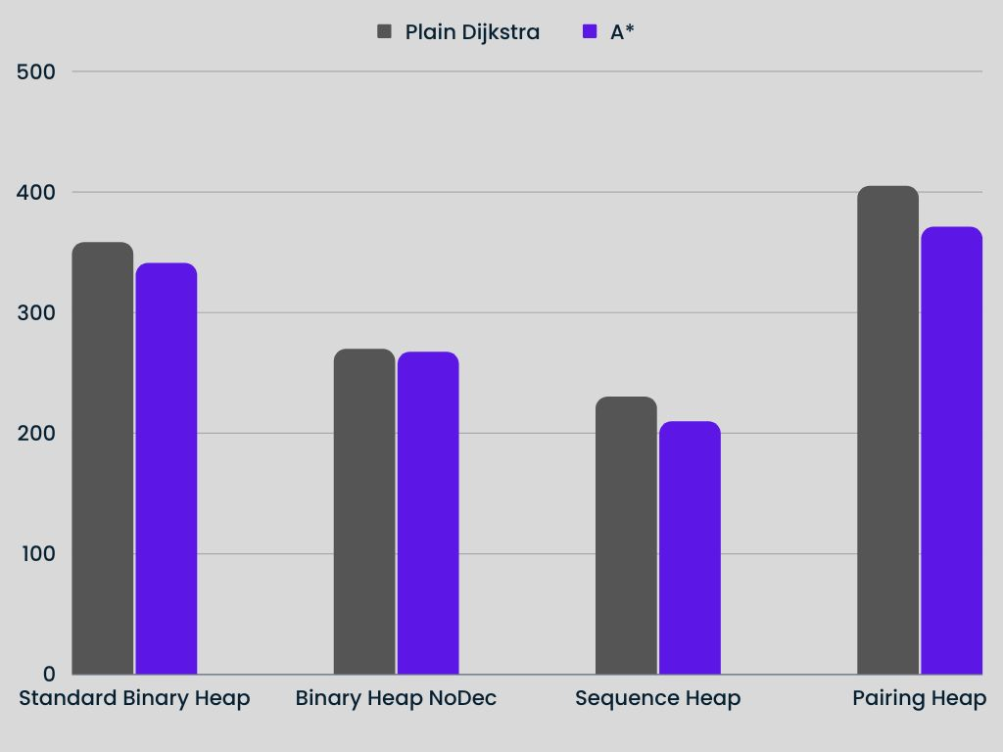
FLORIDA STATE(1)
Time (ms)
SHORT DISTANCES
MEDIUM DISTANCES
LONG DISTANCES

Slide 16
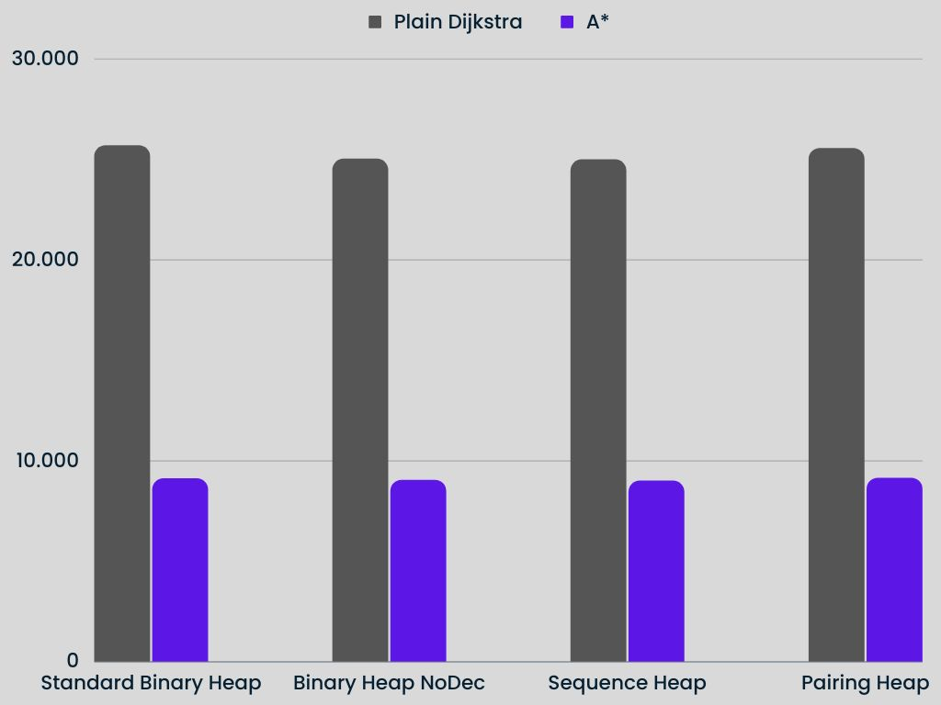
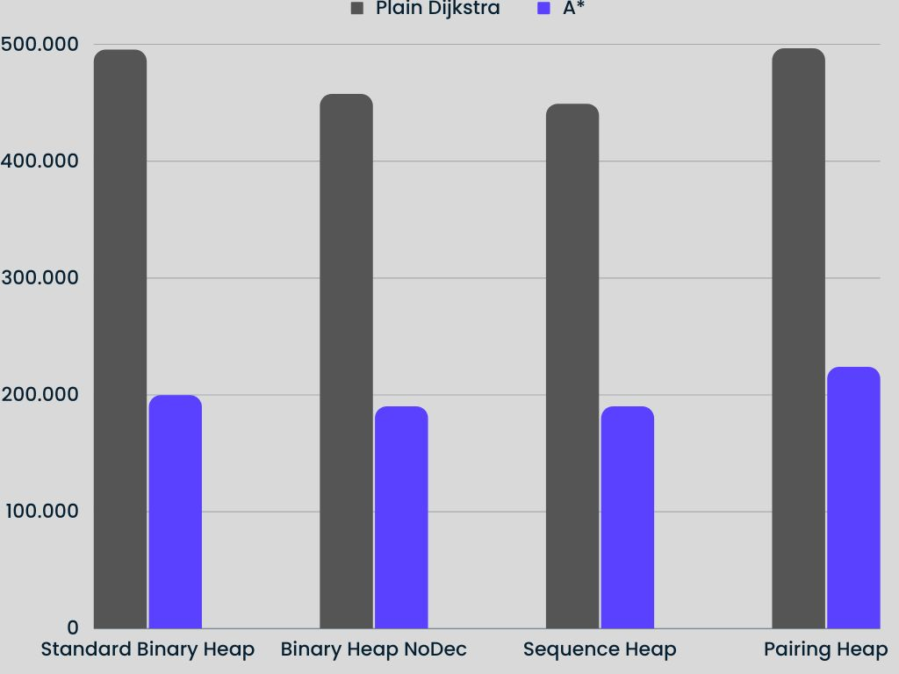
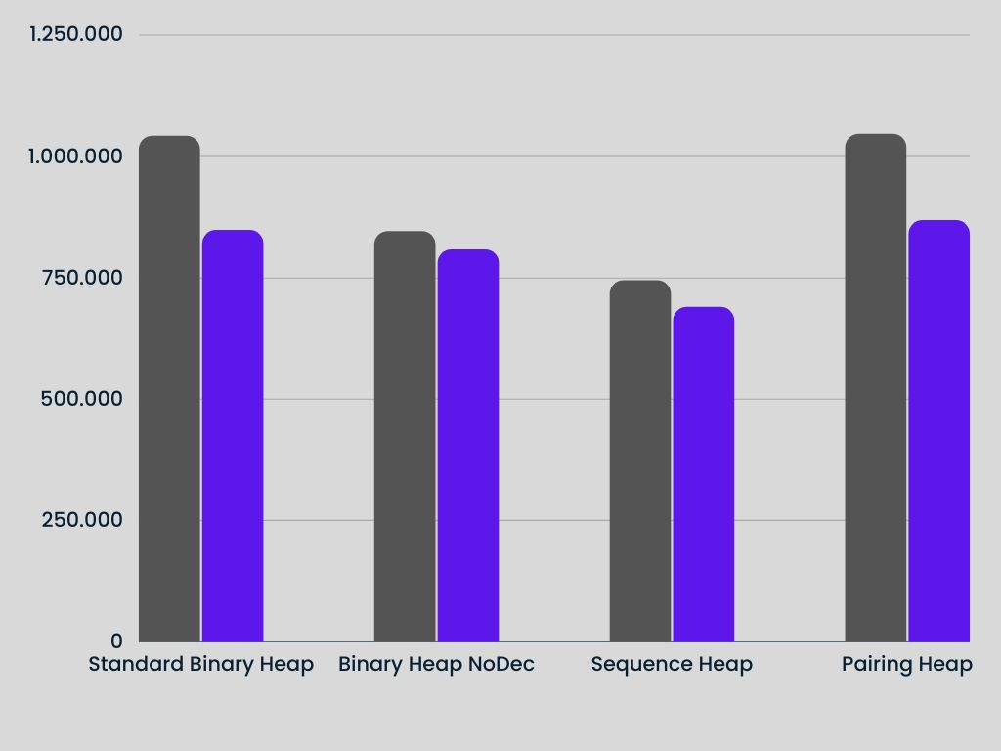
FLORIDA STATE(2)
Settled_nodes
SHORT DISTANCES
MEDIUM DISTANCES
LONG DISTANCES

Slide 17
ΣΥΜΠΕΡΆΣΜΑΤΑ
Η πιο αποδοτική ουρά αποδείχτηκε ότι είναι η Sequence Heap για τους εξής λόγους:
  Εκτελούνται λιγότερα settled_nodes από τις υπόλοιπες ουρές
  Κάθε στοιχείο της έχει περισσότερα από ένα κλειδιά
  Είναι κατάλληλη για μεγάλα γραφήματα
Για την σύγκριση DijkstraDec και DijkstraNoDec είδαμε ότι ο δεύτερος είναι πιο αποδοτικός για κάθε εκτέλεση. Αυτό οφείλεται στο ότι δεν απαιτείται χρόνος για τις λειτουργίες Decrease-key

Slide 18
ΣΑΣ ΕΥΧΑΡΙΣΤΏ ΓΙΑ ΤΟΝ ΧΡΌΝΟ ΣΑΣ!

